Slide 2
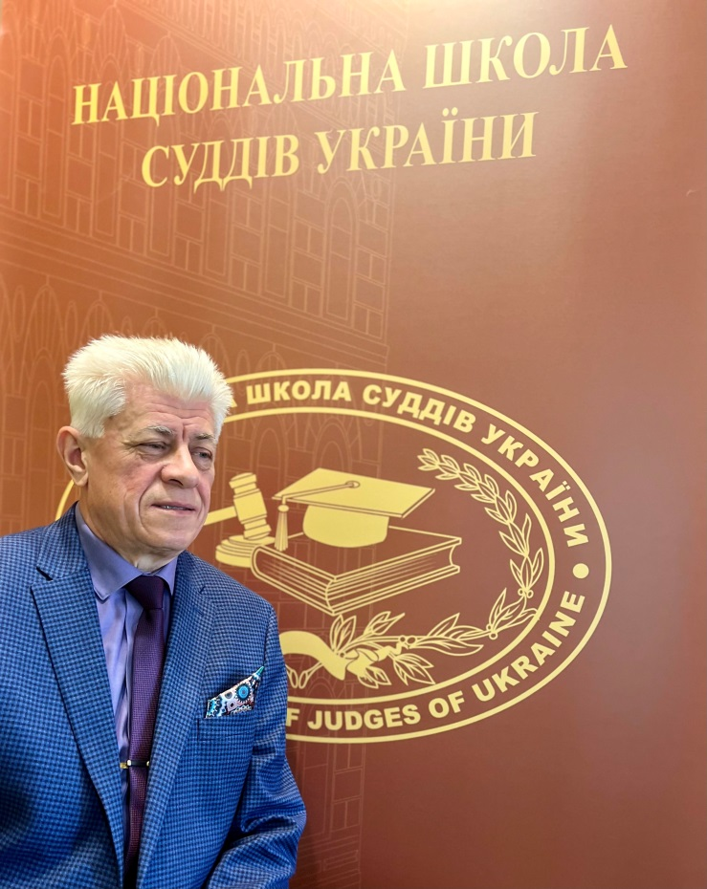
Підвищення
ефективності захисту
прав та інтересів особи
Володимир Мазурок
Проректор
Національної школи суддів України
Підготовка суддів
окружних адміністративних судів
Київ – Харків – Дніпро
1–5 листопада 2021 року

Slide 3
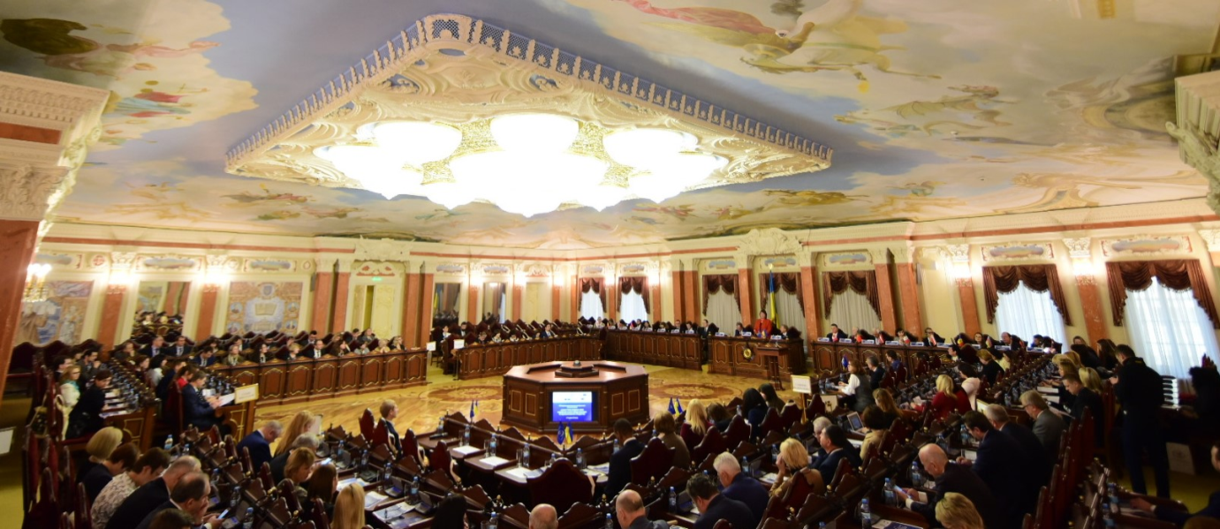
Київські рекомендації про зміст та методологію суддівської освіти
Конвенція включена у внутрішнє законодавство всіх країн – членів Ради Європи з початку 2000 років
Вирішальна роль національних суддів у застосуванні Конвенції та прецедентної практики Суду, а також при виконанні рішень Суду з метою забезпечення дотримання Конвенції та запобігання майбутнім порушенням прав людини

Slide 4
СТРАТЕГІЯ РОЗВИТКУ СУДДІВСЬКОЇ ОСВІТИ В УКРАЇНІ
Модернізація та розвиток суддівської освіти набувають випереджального безперервного характеру, гнучко реагують на процеси, що відбуваються в Україні та світі.
Стратегія розвитку суддівської освіти – адекватно відповідає сучасним суспільним викликам, а також інтеграційним і глобалізаційним процесам, забезпечує належну підготовку суддів для підтримання та підвищення їхньої кваліфікації (знань, умінь і навичок) залежно від досвіду роботи, рівня та спеціалізації суду, а також з урахуванням індивідуальних потреб.

Slide 5
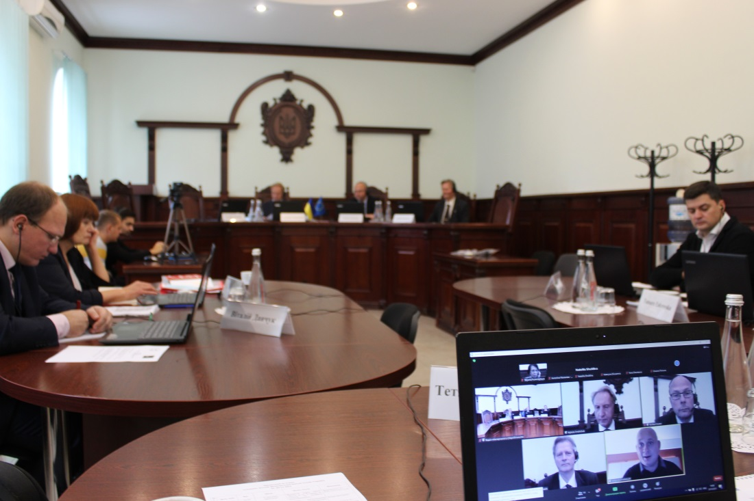
Використання новітніх форм і методів
розширення варіативності тематики навчальних продуктів, включно із запровадженням міждисциплінарних та міжвідомчих практик
упровадження нових форм
розвиток дистанційного навчання
заохочення та більш широке використання онлайн–занять
розроблення стандартизованих вимог та методичних рекомендацій для проведення онлайн–тренінгів і семінарів

Slide 6
Конвенція та практика Європейського суду
Застосування судами принципів адміністративного судочинства у світлі практики Європейського суду
Застосування Європейської Конвенції практики Європейського суду при здійсненні правосуддя в адміністративному судочинстві. Рішення Європейського суду проти України
Практика Верховного Суду та Європейського суду щодо застосування строків
Практичні аспекти застосування рішень Європейського Суду
Доповідачі:
Судді Верховного Суду
Володимир Кравчук
Сергій Уханенко
менеджерка проєкту Ради Європи
“Підтримка судової влади України для кращого доступу до правосуддя”
Ірина Кушнір
доктор юридичних наук
Василь Ільков

Slide 7
Онлайн–тренінги
Основи саморегуляції та її роль в адаптації до діяльності судді
Програма тренінгу передбачає проходження трьох модулів,
на яких буде опрацьовано питання стресу у професійній діяльності та резистентності до нього, основ саморегуляції та практик саморегуляції.
Судді пройдуть експрес–опитування та виконають практичні вправи для засвоєння матеріалу по кожному із запропонованих модулів.

Slide 8
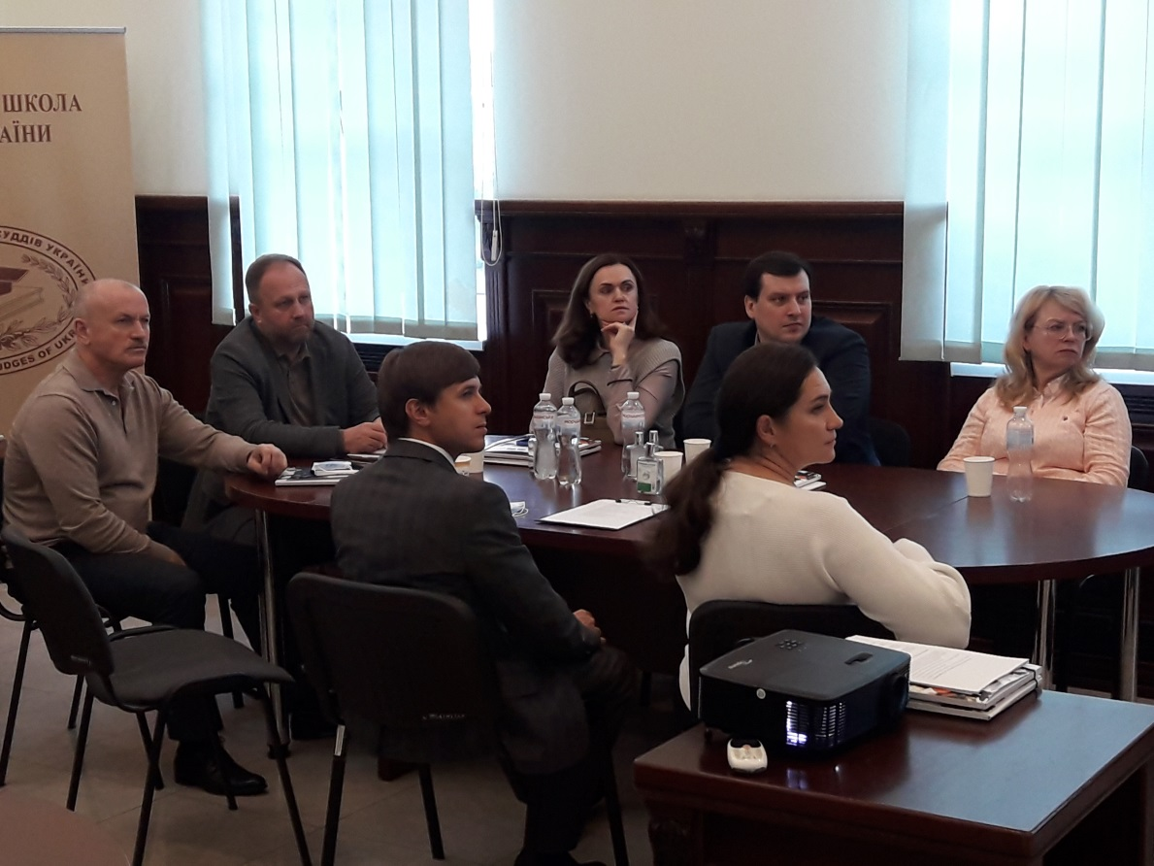
Право на інформацію та інформація з обмеженим доступом
Судді поглиблять знання та отримають суддівські навички соціального контексту здійснення правосуддя в судових адміністративних провадженнях, що стосуються реалізації права на інформацію та доступу до інформації з обмеженим режимом доступу в контексті узгодженого застосування норм чинного законодавства України та положень Конвенції Ради Європи про доступ до офіційних документів
Визначення та стандарти права на інформацію та інформацію з обмеженим доступом, а також судова практика у справах про доступ до інформації з обмеженим доступом та особливості розгляду адміністративних справ. Види інформації з обмеженим доступом: конфіденційна, службова, таємна та інформація, що не підлягає обмеженню в доступі

Slide 9
Спеціальні теми
Актуальні питання розгляду справ адміністративної юрисдикції за результатами практики Великої Палати Верховного Суду
Критерії ефективності захисту адміністративним судом прав та інтересів особи
Особливості розгляду спорів стосовно проходження публічної̈ служби
Судовий контроль за реалізацією адміністративними органами дискреційних повноважень
Рекомендації з питань запобігання конфлікту інтересів
Докази та доказування в адміністративному судочинстві
Написання судових рішень в адміністративних справах
Українське ділове мовлення. Мистецтво правового письма
Доповідачі:
Судді Верховного Суду
Олександр Золотніков, Олена Губська, Ян Берназюк
Кандидати наук Любов Гончар, Андрій Коренев,
Олександр Ситніков, Оксана Кабиш

Slide 10
Щиро подякував
за увагу!

